Slide 1

T
CUAI CV 프로젝트 1팀
2024.11.26
발표자 : 배준학
Notes:
안녕하세요, 저는 CV 프로젝트 1팀 최종 발표를 맡게된 배준학이라고 합니다. 반갑습니다.

Slide 2
스터디원 소개 및 만남 인증
스터디원 1 : 강민성
스터디원 2 : 배준학
스터디원 3 : 임유민
스터디원 4 : 황지민
온라인으로 진행
Notes:
저희 팀은 총 4명으로 구성되었으며, 팀원은 강민성, 배준학, 임유민, 황지민입니다. 프로젝트는 전적으로 온라인에서 진행되었으며, 주기적으로 진행 상황을 공유하고 협력하였습니다.

Slide 3
목차
프로젝트 방향성 소개
Horiziontal/Vertical Flip
Shear Transform
Hue, Saturation, Brightness adjustment
Gaussian noise
Notes:
발표는 크게 이렇게 진행되고
우선, 프로젝트 방향성과 주제를 소개하고 이어서
저희가 실험했던 실험 과정과 그 결과를 분석하고, 마지막으로 모든 것을 종합적으로 분석한 결론에 대해 말씀드리겠습니다.

Slide 4
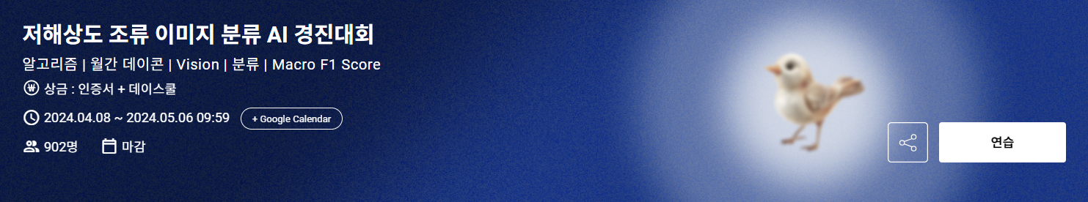
프로젝트 주제
저해상도 조류 이미지 분류
(2024.04.08 – 2024.05.06 DACON 경진대회)
Notes:
프로젝트 주제는 저해상도 조류 이미지를 분류하는 것입니다.
마감 기한이 끝난 데이콘에서 진행됐던 프로젝트이고
저희 팀원들의 목적이 수상보다는 연습에 있었고 데이터로 딥러닝을 공부하고자 하는 것에 큰 의의를 두었습니다.

Slide 5
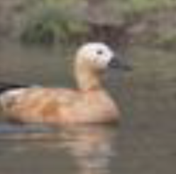
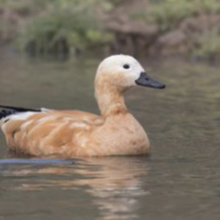
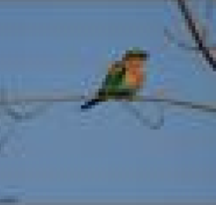
데이터 설명
Train
Upscale Train
Test
Train Data : 64x64 크기의 저해상도 조류 이미지 (15,834개)
Upsclae Train Data : Train Data와 1:1 쌍으로 구성된 256x256 크기의 고해상도 조류 이미지 (15,834개)
Test Data : 64x64 크기의 저해상도 조류 이미지 (6,786개)
cf) 25개의 범주
Notes:
사용된 데이터는 총 3가지로 구성됩니다. 훈련 데이터는 저해상도 64x64 크기의 이미지 15,834장으로 구성되어 있고,
업스케일 데이터는 동일한 이미지의 256x256 크기 고해상도 버전입니다.
테스트 데이터는 64x64 크기의 이미지 6,786장으로 구성되어 있습니다."

Slide 6
최종 프로젝트 방향성
ResNet, EfficientNet, ViT 中 가장 정확도가 높았던 EfficientNet으로 진행하기로 결정
저해상도 이미지만 있는 환경에서 정확하게 분류하는 모델을 개발하는 것이 의미가 있다고 판단하여 고해상도 이미지를 훈련에 사용하지 않기로 함
DAYCON의 baseline에서 사용되었던 EfficientNet_B0 모델 사용
Notes:
저희가 초반에 이번 프로젝트에서 준 데이터를 바탕으로 Efficientnet, AlexNet, ResNet, ViT 이렇게 4가지 모델을 선택해서 공부하고 분석해서 성능을 평가해보았고
가장 성능이 뛰어난 EfficientNet_B0을 최종적으로 선택했습니다.
또한 저해상도 이미지만으로 학습을 진행했는데, 저해상도 환경에서 직접적으로 분류 성능을 향상시키는 것이 실질적으로 더 의미가 있다고 판단해서
고해상도 이미지는 배제하도록 하였습니다.
저희는 각 데이터 기법에 따라서 두 가지 데이터를 비교했습니다:
일반적인 저해상도 조류 이미지만 사용한 경우,
가우시안 노이즈를 적용한 저해상도 조류 이미지를 같이 학습해 데이터 증강을 수행한 경우 이를 바탕으로 일반적인 저해상도 이미지를 사용한 학습 결과와 F1 스코어를 비교하였습니다.

Slide 7
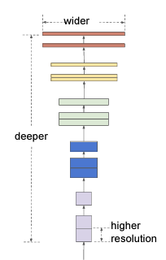
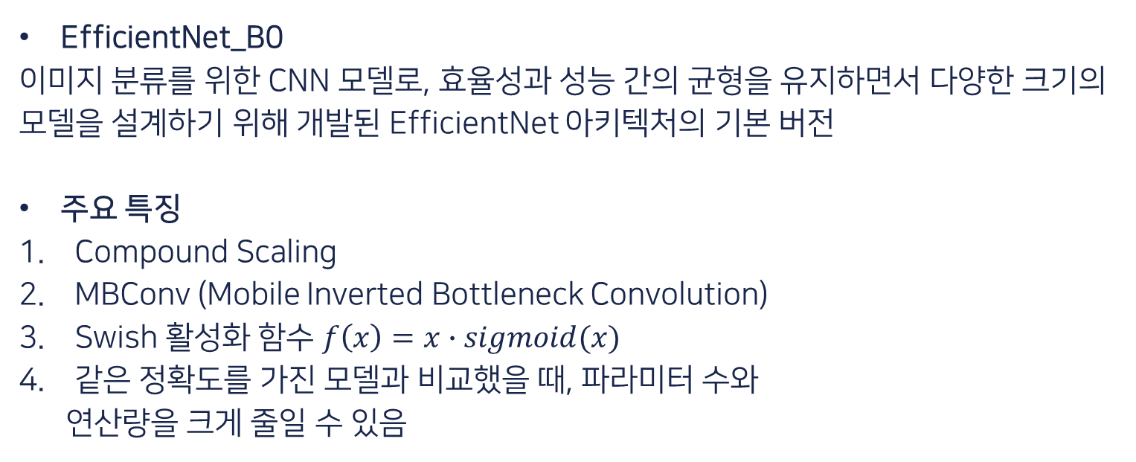
EfficientNet_B0 모델 사용
EfficientNet_B0
이미지 분류를 위한 CNN 모델로, 효율성과 성능 간의 균형을 유지하면서 다양한 크기의 모델을 설계하기 위해 개발된 EfficientNet 아키텍처의 기본 버전
주요 특징
Compound Scaling
MBConv (Mobile Inverted Bottleneck Convolution)
Swish 활성화 함수 $f\left(x\right)=x∙sigmoid(x)$
같은 정확도를 가진 모델과 비교했을 때, 파라미터 수와
연산량을 크게 줄일 수 있음
Notes:
저희가 최종적으로 선택한 모델인 EfficientNet_B0에 대해 설명드리겠습니다.
EfficientNet_B0는 이미지 분류를 위해 설계된 CNN 모델로, 효율성과 성능 간의 균형을 유지하면서 다양한 크기의 모델을 설계할 수 있도록 개발된 아키텍처의 기본 버전입니다. 이 모델은 효율적으로 설계되어 동일한 정확도를 제공하면서도 연산량과 파라미터 수를 크게 줄일 수 있는 특징이 있습니다.

Slide 8
데이터 증강
균일한 분포가 좋은 시작점이지만, 학습 데이터를 더 풍부하게 하기 위해 추가적인 데이터 증강을 고려할 수 있습니다. 특히, 데이터가 400장 이하인 종들을 대상으로 다음과 같은 이미지 증강 기법을 적용할 수 있습니다:
Horiziontal/Vertical Flip: 새들의 이미지가 방향에 민감하지 않다면 뒤집기 변환을 사용해 학습 데이터를 확장할 수 있습니다.
Shear Transform: 이미지의 특정 방향(가로 또는 세로)으로 픽셀을 이동시켜 평행사변형 모양으로 왜곡합니다. 주로 자연스러운 왜곡이 발생할 수 있는 실제 데이터를 시뮬레이션 하거나 모델의 과적합을 방지하기 위해 사용합니다.
Hue, Saturation, Brightness adjustment: 날씨나 조명 변화, 색상 왜곡 등 다양한 상황에서의 모델 적응력을 높일 수 있습니다.
4.Gaussian noise: 색상의 표준편차를 직접적으로 증가시키는 방식이 아니라, 노이즈를 형성하여 결과적으로 색상의 분산을 증가시킵니다.
이런 데이터 증강을 통해 모델이 다양한 변형을 학습하게 만들어, 일반화 능력을 향상시킬 수 있습니다.
Notes:
더 풍부한 데이터가 필요할 경우 데이터 증강을 고려할 수 있습니다. 특히, 훈련 데이터에 특정 클래스의 이미지 수가 적을 때, 데이터 증강은 모델의 성능 향상과 과적합 방지에 매우 효과적입니다.
저희는 데이터 증강을 통해 모델이 다양한 상황에서도 강건하게 작동하도록 하고자 했습니다. 적용된 기법은 수평/수직 플립, 전단 변형, 색상 및 밝기 조절, Gaussian Noise 입니다.
이 4가지 증강 기법을 통해서 각각 따로 학습시켰고 그 중에서 어떤 증강 기법이 가장 효과적이었는지 분석하는 것이 저희 프로젝트의 주된 목표가 되었습니다.

Slide 9
모델의 성능을 향상시킬 수 있는 다양한 방법
저해상도 이미지로만 학습: 훈련 데이터를 저해상도 이미지로만 구성하여 모델이 저해상도 이미지에서 바로 특성을 학습하도록 합니다. 이렇게 하면 모델이 테스트 데이터와 유사한 품질의 이미지를 학습하게 되어, 일반화 성능이 높아질 가능성이 있습니다.
업스케일된 이미지를 보조로 사용: 저해상도 이미지를 주 데이터로 사용하되, 업스케일된 이미지를 추가적인 데이터 증강으로 사용하는 접근입니다. 예를 들어, 모델 학습 시 업스케일된 이미지를 20-30% 정도 섞어 주어, 저해상도와 업스케일된 이미지 간의 특성 차이를 일부 보완할 수 있습니다.
3. Super-Resolution 모델 사용: 학습 과정에서 저해상도 이미지를 슈퍼 레졸루션 모델(예: EDSR, ESRGAN)을 통해 고해상도로 변환한 후, 이 고해상도 이미지를 학습 데이터로 사용해 볼 수 있습니다. 이 경우, 테스트 시에도 먼저 저해상도를 슈퍼 레졸루션으로 업스케일한 후 분류 모델에 입력합니다.
4. Blurring과 같은 적응형 증강: 저해상도 데이터를 모방하여 이미지 일부에 가우시안 블러를 적용하는 등, 모델이 저해상도에서 나타날 수 있는 불확실성을 견딜 수 있도록 보강할 수 있습니다.
Notes:
이렇게 모델 성능을 향상시킬 수 있는 다양하 방법이 있었는데 저희는 저해상도 이미지로만 학습을 시키고자 했기때문에 따로 업스케일과 같은 방법은 이용하지 않았습니다.

Slide 10
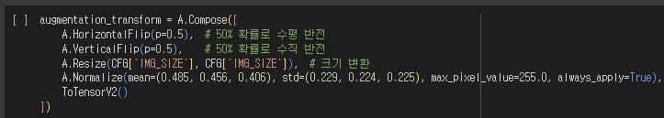
Horizontal & Vertical Flip
증강 과정에서 적용한 주요 변환(transform) 기법
Horizontal Flip : 50% 확률로 적용
Vertical Flip : 50% 확률로 적용
Resize : 모든 이미지를 모델의 입력 크기인 224x224로 통일
Normalize : 이미지의 픽셀 값 정규화
Notes:
먼저 수평 수직 플립입니다.
수평 플립과 수직 플립은 각각 50%의 확률로 이미지를 뒤집는 방식입니다. 새의 이미지는 일반적으로 방향에 크게 민감하지 않기 때문에, 이미지를 뒤집어도 분류에 필요한 주요 특징을 유지할 수 있었습니다..
,Resize는 모든 이미지를 모델이 요구하는 224x224 크기로 통일하는 과정입니다. 이미지 크기를 통일함으로써 모델이 데이터를 일관되게 처리할 수 있도록 하고 Normalize는 픽셀 값을 정규화하여 학습 과정에서 데이터의 수렴 속도가 빨라지고, 안정성을 크게 향상되도록 하였습니다.

Slide 11
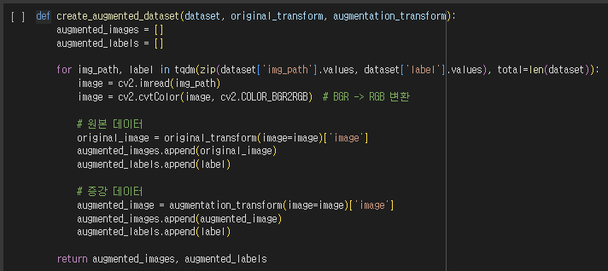
Horizontal & Vertical Flip
create_augmented_dataset
데이터 로드 : 데이터셋에서 이미지 경로(img_path)와 라벨(label)을 하나씩 가져옴
원본 데이터 처리 : 이미지를 크기 조정 및 정규화
증강 데이터 생성 : 이전에 정의한 augmentation_transform 함수 적용
return : 최종적으로 원본 데이터와 증강 데이터를 모두 포함하는 리스트 반환

Slide 12
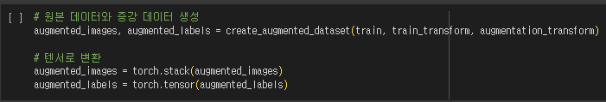
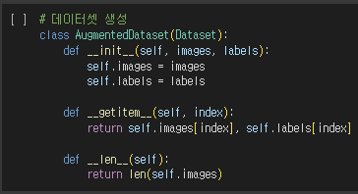
Horizontal & Vertical Flip
return된 augmented_images와 augmented_labels를 텐서로 변환
원본 데이터와 증강 데이터가 합쳐져 총 2배의 데이터셋 생성

Slide 13
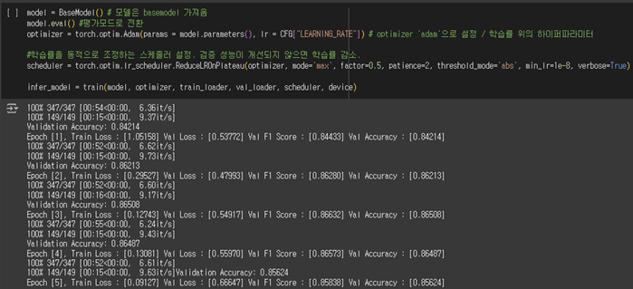
Horizontal & Vertical Flip: 결론
epoch : 5
최대 정확도 : 0.86508
증강 이전과 크게 다르지 않은 정확도를 보임

Slide 14
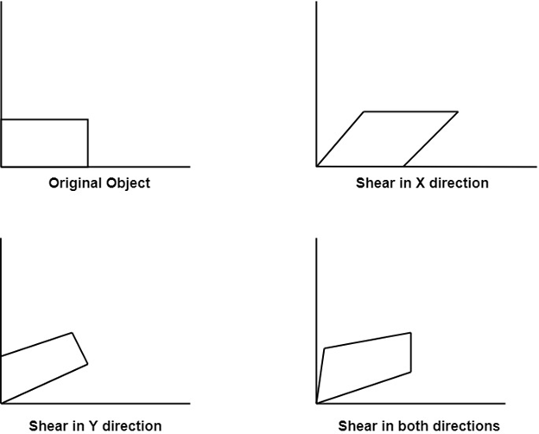
Shear Transform
증강 과정에서 전단 변형(shear transform)을 적용
=> X축 또는 Y축을 기준으로 이미지를
좌우, 상하로 기울임
=> 변환 메트릭스를 사용하여 수행
=> 기울기 각도를 지정하여 왜곡 정도를 제어
Notes:
다음으로 전단 변형입니다.
이미지를 X축 또는 Y축을 기준으로 기울이는 데이터 증강 기법입니다. 예를 들어, 이미지를 좌우 또는 상하로 평행사변형 형태로 왜곡할 수 있습니다. 이를 위해 변환 메트릭스를 사용하며, 기울기 각도를 설정해 왜곡 정도를 제어하였습니다.

Slide 15
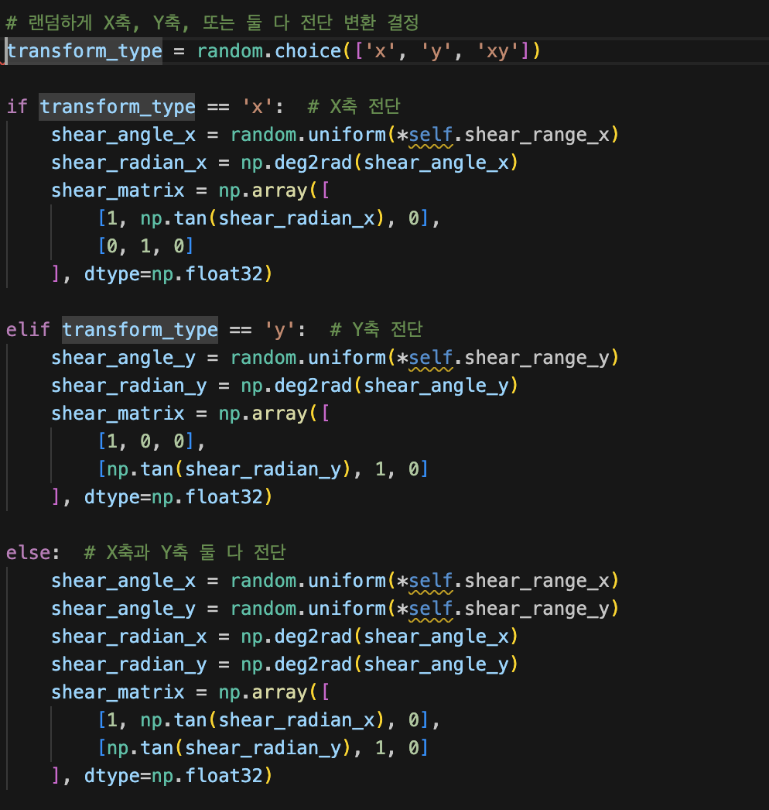
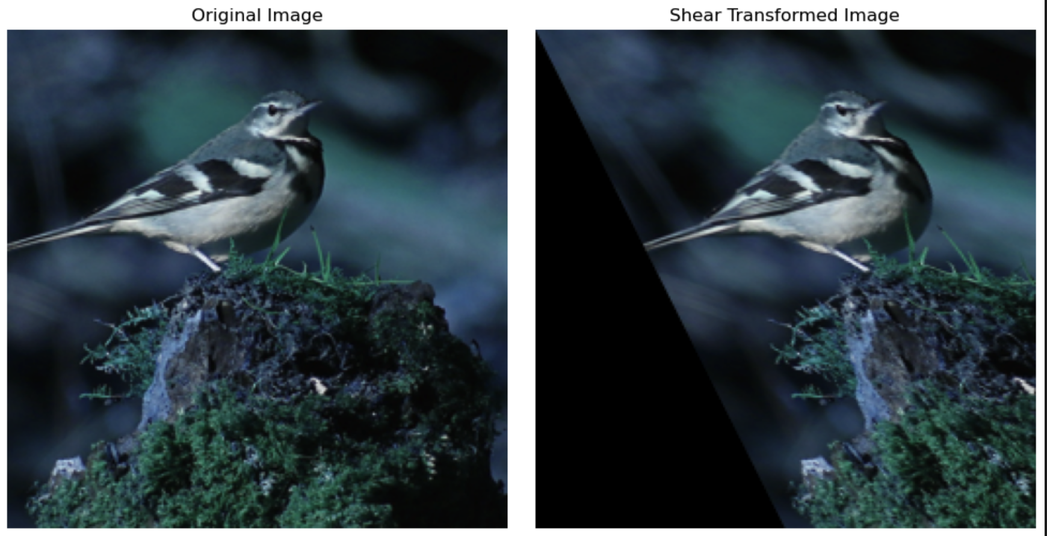
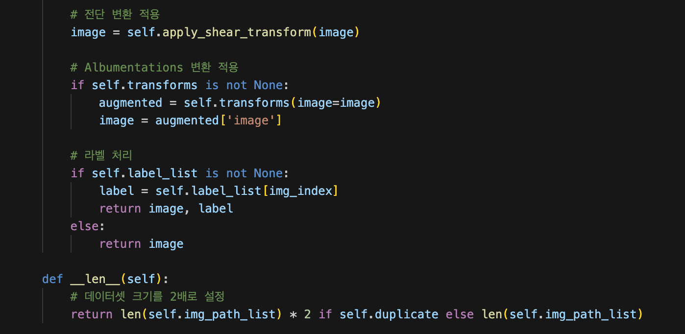
Shear Transform
X축 방향으로 전단 변형
랜덤하게 x축,y축 또는 두개의 축 모두를 기준으로 전단 변형 실행
변환 매트릭스 사용하여 전단 변환 적용 이후 데이터셋의 크기를 2배로 증강 시킴
=> 원본 데이터와 증강 데이터 모두를 포함하는 리스트 생성
Notes:
전단 변형의 생성 및 적용 방식에 대해 설명드리겠습니다.
이미지를 랜덤하게 X축, Y축, 또는 두 축 모두를 기준으로 전단 변형을 실행하였습니다. 변환 메트릭스를 사용해 전단 변형을 수행한 뒤, 데이터셋의 크기를 기존보다 2배로 증강시켰고 이렇게 생성된 데이터는 원본 데이터와 함께 학습에 사용되도록 모두를 포함하는 리스트를 생성시켜서 학습에 사용하였습니다.

Slide 16
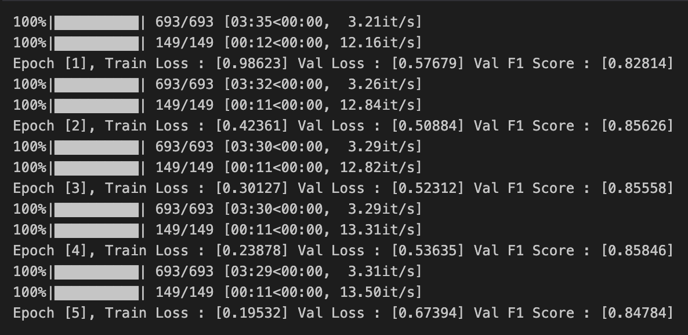
Shear Transform: 결론
# Epoch=5, batch_size =32
Augmentation 전후의 정확도에서 큰 차이를 보이지 않으며 오히려 낮아지는 양상을 보임
=>저해상도 이미지에서 전단 변환과 같은
공간 변화 증강이 이미지 정보를 왜곡하거나 손실할 가능성이 있다고 보임

Slide 17
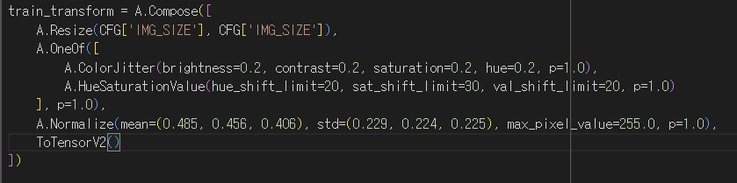
색상 및 밝기 조절
두 가지 증강 기법 중 하나를 랜덤하게 선택(A.OneOf)
ColorJitter
- 기능: 밝기, 대비, 채도, 색조를 랜덤하게 조정.
- 목적: 다양한 조명 환경에서 모델이 견고하게 작동하도록 학습.
예: 이미지가 밝은 낮과 어두운 실내 환경에서 모두 잘 작동하도록 도움.
HueSaturationValue
- 기능: 색상, 채도, 명도를 랜덤하게 조정.
- 목적: 이미지의 색상 정보에 민감한 모델이 다양한 색상 변화를 학습하도록 유도.
- 예: 물체가 빛 반사 등으로 인해 색이 다르게 보이는 상황 대비.
Notes:
다음은 색상 및 밝기 조절입니다.
다음 두 가지 함수를 통해 밝기, 채도, 색조를 랜덤하게 조절해 조명 변화나 색상 왜곡에 대한 모델의 적응력을 높이고자 했습니다.
이는 다양한 조명 환경에서도 견고한 모델을 만드는 것이 목표였습니다.

Slide 18
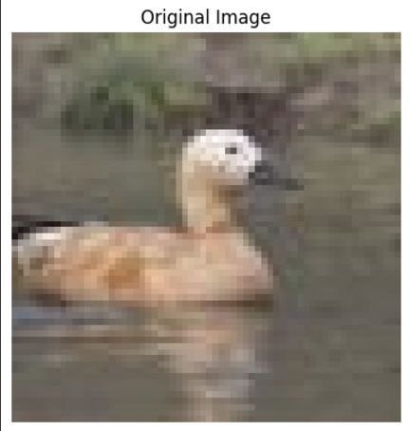
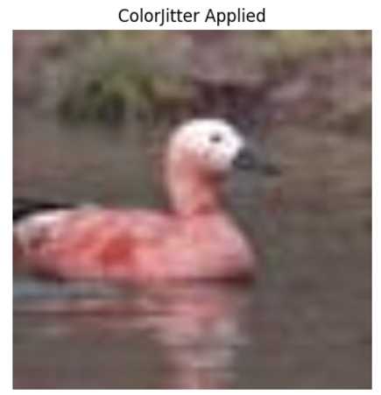
색상 및 밝기 조절
ColorJitter의 파라미터
brightness=0.2:
밝기를 ±20% 범위에서 랜덤하게 변경.
목적: 조류 이미지가 다양한 조명 조건에서 촬영된 것처럼 학습 데이터를 확장
2. contrast=0.2:
대비를 ±20% 범위에서 랜덤 변경.
목적: 조류 이미지의 대비를 다양하게 조정해 모델이 명암 대비에 민감하지 않도록 함.
3. saturation=0.2:
채도를 ±20% 범위에서 랜덤 변경.
목적: 조류의 깃털 색상 표현을 다양화해 데이터 다양성 확보.
4. hue=0.2:
색조를 ±0.2 범위에서 변경.
목적: 특정 색깔(예: 빨간색, 노란색 등)의 약간의 변화에도 강건한 모델을 만들기 위함.
Notes:
ColorJitter의 밝기, 대비, 채도, 색조 파라미터는 각각 ±20% 범위로 설정되었습니다. 이 변화를 통해 데이터의 다양성을 확보하고, 모델이 조명 조건에 민감하지 않도록 학습을 유도했습니다.

Slide 19
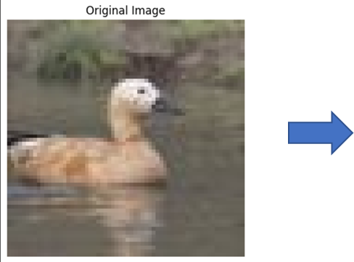
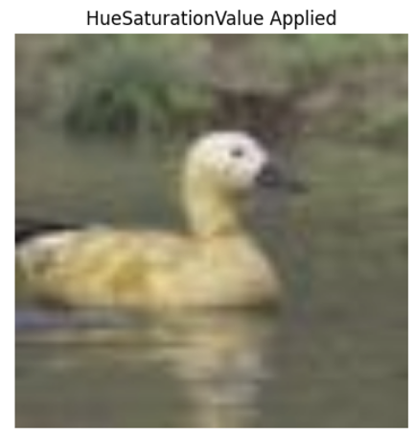
색상 및 밝기 조절
HueSaturationValue의 파라미터
1. hue_shift_limit=20:
색조를 ±20 정도 변경.
목적: 조류의 깃털 색상이 약간 변하더라도 여전히 같은 종으로 인식할 수 있도록 함.
2. sat_shift_limit=30:
채도를 ±30 범위에서 변경.
목적: 진하거나 흐릿한 색상의 조류 사진에도 모델이 적응할 수 있도록 함.
3. val_shift_limit=20:
명도를 ±20 범위에서 변경.
목적: 빛의 양이나 그림자와 같은 밝기 변화를 통해 모델의 학습 일반화.
Notes:
HueSaturationValue는 색조를 ±20, 채도를 ±30, 명도를 ±20 범위에서 조정했습니다. 이를 통해 빛 반사나 그림자 같은 상황에서도 모델이 정확히 인식하도록 만들었습니다.

Slide 20
색상 및 밝기 조절: 결론
일반 저해상도 조류 이미지 + 가우시안 노이즈 적용 저해상도 조류 이미지 데이터 증각
저해상도 조류 이미지 f1 score | 데이터 증강 후 f1 score
0.88756 | 0.89736
저해상도 이미지의 한계:
원본 이미지의 해상도가 낮아, 색상 및 밝기 변화를 통한 정보 증대 효과가 제한적이었음.
저해상도 상태에서 색상, 밝기 변화가 세부적인 패턴(깃털, 형태 등)에 미치는 영향이 작음.
EfficientNet의 특성:
데이터 증강 없이도 기본적으로 높은 성능을 발휘하기 때문에, 증강의 효과가 상대적으로 미미하게 나타났음.
Notes:
결과입니다.
데이터 증강후 f1 score가 소량 증가했지만 큰 차이가 없는 것을 확인할 수 있습니다.
여기서 저해상도 이미지의 한계를 생각해볼 수 있는데
원본 이미지의 해상도가 낮아, 색상 및 밝기 변화를 통한 정보 증대 효과가 제한적이었고
저해상도 상태에서 색상, 밝기 변화가 세부적인 패턴(깃털, 형태 등)에 미치는 영향이 크지 않다라는 것을 예측할 수 있었습니다.
더해서 EfficientNet의 특성에 대해서도 생각해보면
Efficientnet은 데이터 증강 없이도 기본적으로 높은 성능을 발휘하기 때문에, 증강의 효과가 상대적으로 미미하게 나타날 수 있다라는 것을 짐작할 수 있었습니다.

Slide 21
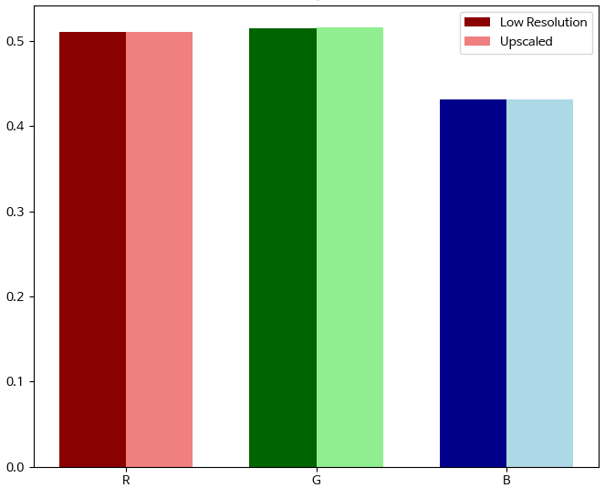
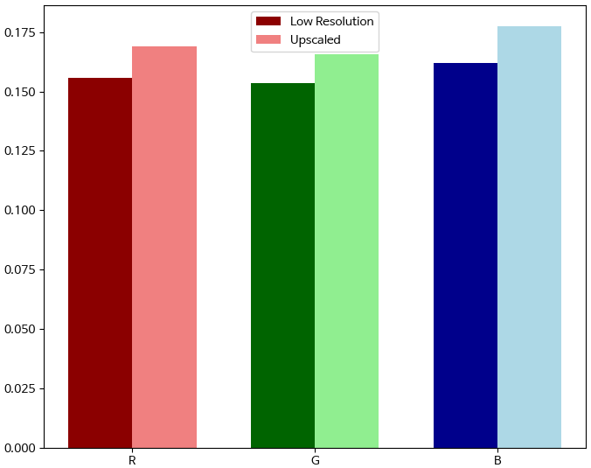
가우시안 노이즈
고해상도 이미지와 저해상도 이미지 EDA 과정에서 두 이미지의 차이는 색 표준편차의 차이였다.
그렇기에 저해상도 이미지의 색 표준편차를 늘리는 아이디어를 이미지 데이터 셋에 적용해보기로 하였다.
고해상도 이미지 Efficientnet 적용 f1 score
0.97792
Notes:
마지막으로 가우시안 노이즈 적용 입니다.EDA(Exploratory Data Analysis) 과정에서, 고해상도 이미지와 저해상도 이미지 간의 주요 차이점 중 하나로 색상 표준편차가 확인되었습니다. 고해상도 이미지는 저해상도 이미지보다 색상 표준편차가 더 높았으며, 이러한 특성은 고해상도 이미지 학습 결과에서 F1 스코어가 훨씬 높게 나타난 요인으로 추정됩니다.
이를 바탕으로, 색상 표준편차가 높은 이미지는 분류 작업에서 모델 학습에 긍정적인 영향을 미칠 수 있다는 가설을 세웠습니다. 따라서, Gaussian Noise를 적용하여 색상 분산을 인위적으로 증가시킴으로써 학습 성능의 변화를 확인하고자 하였습니다.

Slide 22
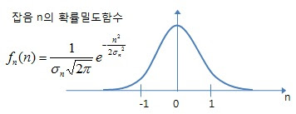
가우시안 노이즈
가우시안 노이즈는 이미지. 신호. 또는 데이터에서 가장 일반적으로 나타나는 랜덤 노이즈이다.
가우스 분포를 따르는 랜덤 값으로 구성된다.
확률밀도함수는 종 모양의 곡선을 나타낸다.
평균: 노이즈의 값의 중심
분산: 노이즈 강조의 정도
일반적인 저해상도 조류 이미지 사용 데이터 VS 가우시안 노이즈 적용 저해상도 조류 이미지 사용
이 둘을 합쳐 데이터 증강 후 학습하여 일반적인 저해상도 조류 이미지를 사용하여 학습했을때의 f1 score 비교
Notes:
가우시안 노이즈는 이미지, 신호, 또는 데이터에서 가장 일반적으로 나타나는 랜덤 노이즈입니다. 이는 가우스 분포를 따르는 랜덤 값으로 구성되며, 확률 밀도 함수는 종 모양의 곡선을 나타냅니다. 여기서 평균은 노이즈 값의 중심을, 분산은 노이즈의 강조 정도를 나타냅니다. 이번 과정에서는 두 가지 데이터를 비교했습니다:
일반적인 저해상도 조류 이미지만 사용한 경우,
가우시안 노이즈를 적용한 저해상도 조류 이미지를 같이 학습해 데이터 증강을 수행한 경우 이를 바탕으로 일반적인 저해상도 이미지를 사용한 학습 결과와 F1 스코어를 비교하였습니다.

Slide 23
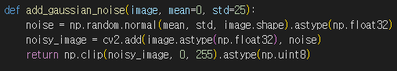
가우시안 노이즈
일반 저해상도 조류 이미지 vs 가우시안 노이즈 적용 저해상도 조류 이미지
가우시안 노이즈는 평균0, 표준편차 25로 모든 이미지 데이터에 동일하게 적용
적용 전
46.20
적용 후
48.74
색 표준편차
Notes:
먼저 가우시안 노이즈는 위 처럼 평균0 표준편차 25로 적용하여 저해상도 이미지 15834장에 일관적으로 적용했습니다. 이후 색표준편차를 비교해본 결과, 48.74 로 약 2.5 정도 높은 색 표준편차를 가진 데이터가 생성됨을 확인할 수 있었습니다.

Slide 24
가우시안 노이즈
일반 저해상도 조류 이미지 + 가우시안 노이즈 적용 저해상도 조류 이미지 데이터 증강
이전에 적용한 가우시안 노이즈 적용 저해상도 조류 이미지를 같이 학습하여 데이터를 증강하도록 하였다.
기존 데이터 15,834장 -> 31668장으로 2배 증강
똑같이 efficientnet 모델을 적용
증강 전
저해상도 조류 이미지
15834
증강 후
저해상도 조류 이미지
가우시안 노이즈 적용저해상도 조류 이미지
32668
전체 데이터 수
Notes:
다음으로는 이전에 생성한 15834 장의 가우시안 노이즈 적용 데이터를 저해상도 조류 이미지와 합쳐 32668 장의 데이터 증강을 수행하였으며, 똑같이 efficientnet을 적용해 정확도를 비교하였습니다.

Slide 25
가우시안 노이즈: 결론
일반 저해상도 조류 이미지 vs 가우시안 노이즈 적용 저해상도 조류 이미지
저해상도 조류 이미지 f1 score | 가우시안 노이즈 적용 f1 score
0.88756 | 0.81797
일반 저해상도 조류 이미지 + 가우시안 노이즈 적용 저해상도 조류 이미지 데이터 증강
저해상도 조류 이미지 f1 score | 데이터 증강 후 f1 score
0.88756 | 0.89736
Notes:
결과로는 일반적인 저해상도 조류이미지의 정확도는 0.88756 이 나왔습니다. 가우시안 노이즈를 적용했을때는 0.81797, 데이터 증강후는 0/89736 이 나왔다.

Slide 26
가우시안 노이즈: 결론
Gaussian Noise 적용의 특성
Gaussian Noise는 색상의 표준편차를 직접적으로 증가시키는 방식이 아니라, 노이즈를 형성하여 결과적으로 색상의 분산을 증가시키는 방법이다.
따라서, Gaussian Noise가 포함된 데이터는 기존의 원본 데이터보다 학습 정확도가 감소할 가능성이 높다.
Gaussian Noise를 활용한 데이터 증강 효과
기존 저해상도 조류 이미지와 Gaussian Noise를 적용한 데이터를 합쳐 학습한 결과
F1 스코어는 소폭 증가하였으나, 이는 주로 데이터 수의 증가로 인한 효과로 판단된다.
Gaussian Noise 자체가 학습에 유의미한 도움을 주었다고 결론짓기에는 증가 폭이 미세한 수준에 그쳤다.
Notes:
Gaussian Noise는 색상의 표준편차를 직접적으로 증가시키는 방식이 아니라, 노이즈를 형성하여 결과적으로 색상의 분산을 증가시키는 방법입니다. 따라서, Gaussian Noise가 포함된 데이터는 기존의 원본 데이터보다 학습 정확도가 감소할 가능성이 높습니다. 기존 저해상도 조류 이미지와 Gaussian Noise를 적용한 데이터를 합쳐 학습한 결과에서는 F1 스코어는 소폭 증가하였으나, 이는 주로 데이터 수의 증가로 인한 효과로 판단되며 Gaussian Noise 자체가 학습에 유의미한 도움을 주었다고 결론짓기에는 증가 폭이 미세한 수준에 그쳤습니다.

Slide 27
T
감 사 합 니 다
Notes:
(마무리 멘트 책에서 찾아서 추가하기)

